Slide 1
Megújuló Energiaforrások
Nevem: Begidzsán Arnold
Felkészítő tanárom: Iftenie Márta Ágnes
Iskolám: “Constantin Brâncuși” Technikai Liceum,
Victor Babes utca ,11 szám, 540096 Marosvásárhely, Románia

Slide 2
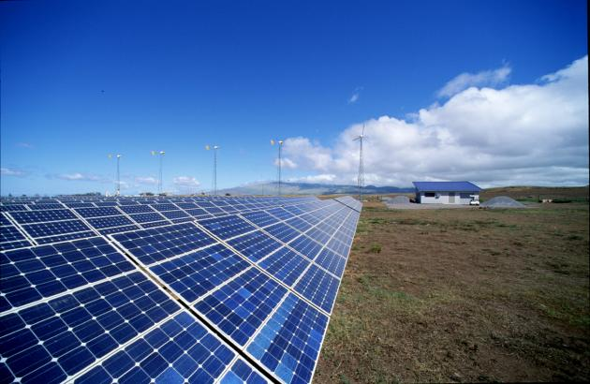
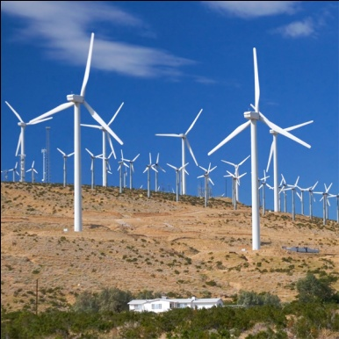
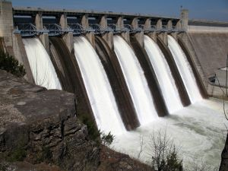
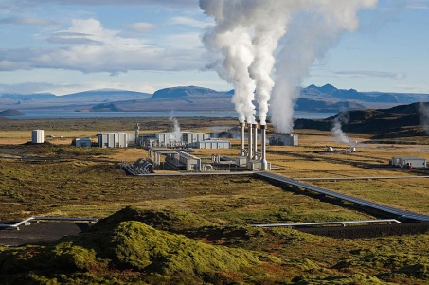
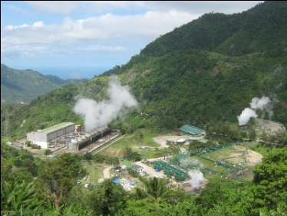
Megújuló energiaforrások:
Napenergia
Szélenergia
Vízenergia
Biomassza
Geotermikus energia

Slide 3
Mi az hogy Megújuló Energiaforrás?
A megújuló energiaforrás olyan természeti jelenség, melyekből energia nyerhető ki, és naponta rendelkezésünkre áll.
Jelentősebb emberi beavatkozás nélkül is néhány év múlva újratermelődik.
Jelentősége, hogy használatuk nem rombolja a környezetet, ugyanakkor nem is fogják vissza az ember fejlődésének a lehetőségét.
Egyre világosabban körvonalazódott ki, hogy az emberiség környezetszennyező és energia pazarló életvitele hosszú távon a természeti erőforrások kimerüléséhez vezethet.
Az emberiség leginkább a kőolajat meg a földgázt használja szükségleteik ellátásához, ami nagyon környezet szennyező, mert már a Földön élő 7,2 milliárd embert a bolygónk nehezen tudja ellátni természeti energiaforrásokkal.
Ne gondolják hogy a természet által adott energiaforrások végtelenek, ezek is egyszer elfogynak.
Ilyen energiaforrásokkal a Föld csak kb. 40 – 50 évig fogja eltartani az emberiséget mert azután teljesen kifogynak, ezért hozták létre a Megújuló Energiaforrásokat.

Slide 4
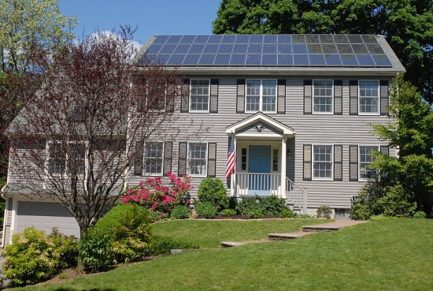
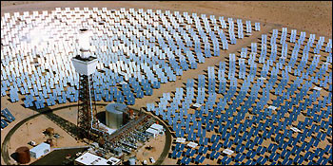
1. Napenergia
Mindenki tudja, hogy a Földön a Nap nélkül nem lenne élet. A Nap energiáját az ősidők óta használják.
A napenergiát leginkább elektromos áram termelésére használjuk, az átalakítást Naperőművekben, napelemekkel hajtják végre.
A Nap energiáját hőenergiává is alakíthatjuk nagy üvegfelületek segítségével.
Napelemek
Háztetőre szerelt napelemek
Napelemek

Slide 5
Napenergia
Előnyei:
Ha a napelemek fel vannak szerelve akkor az energia ingyen van
Tiszta
Környezetkimélő

Slide 6
Napenergia
Hátrányai:
Szezonális (csak nyáron)
Hasznosítása költséges

Slide 7
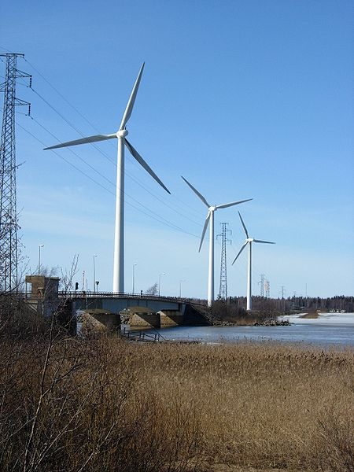
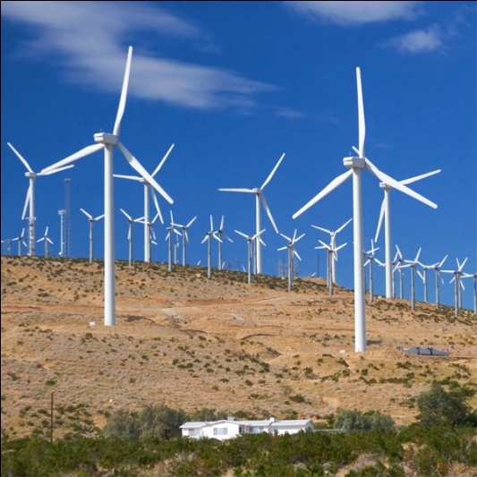
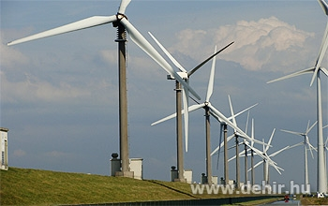
Szélenergia
A szélenergia egy megújuló energiaforrás , termelése környezetvédő és olcsó ezért nagyon elterjedt egész Európában.
Az első technológia a szélmalom volt, amelyben a szélenergia csak mechanikus szerkezetet működtetett.
Modern formája a szélturbina – lapátjainak forgása elektromos áramot termel.
Szélturbinák

Slide 8
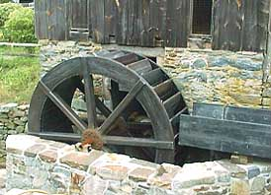
Vízenergia
A víz energiáját is ugyanúgy mint a napenergiát az ősidők óta használják.
Folyóknál és tavaknál használható ki.
Felhasználásakor egy folyó gravitációs esését egy helyre koncentrálják vízierőművek (duzzasztógátak, malmok) segítségével.
Ezeken a helyeken turbinák találhatóak, amelyek egy generátort, vagy más gépet hajtanak meg, hogy elektromos áramot fejlesszenek.
Duzzasztogát
Vízmalom

Slide 9
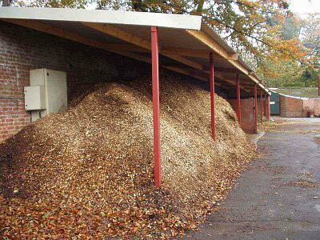
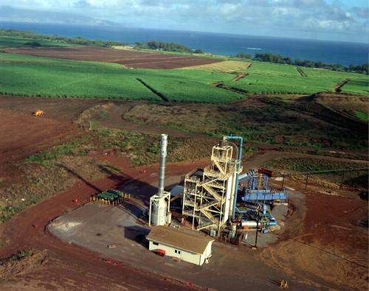
Biomassza
A biomassza energetikailag hasznosítható növények, termés, melléktermékek, növények és állati hulladékok.
A biomasszaát 5 energiaforrásból lehet kapni:
Szemét
Fa
Hulladék
Biogáz
Alkohol alapú üzemanyagok
Cukornád és kukorica felhasználásával bioüzemanyagok készíthetőek.
Biomasszához használt fürészpor
Biomassza üzem

Slide 10
Biomassza alapjai
Biomassza alapjai
szén
oxigén
hidrogén

Slide 11
Csoportosítása felhasználásuk szerint:
Tűzelhető biomassza:
Fűtésre használják, mivel nagyobb a fűtőértékük
Legjellemzőbb tüzelt biomassza fajták:
Tüzifa apríték
Szalma
Fűrészpor

Slide 12
Elgázosítható biomassza:
Nagyobb nedvességtartalmú növényi vagy állati hulladékból áll.
Például:
Cukortartalmú növények
Zöld növényi hulladék
Állati szennyvíziszap
Trágya

Slide 13
Gépjármű üzemanyagként hasznosítható biomassza:
Benzin (bioetanol) esetében magas cukortartalmú (cukorrépa, cukornád), magas keményitőtartalmú (kukorica, burgonya, búza), vagy magas cellulúztartalmú (szalma, fa, nád) növények, melyekből etanol gyártható.
Diesel (biodiesel) esetében olajtartalmú növények, melyből az olaj kisajtolható

Slide 14
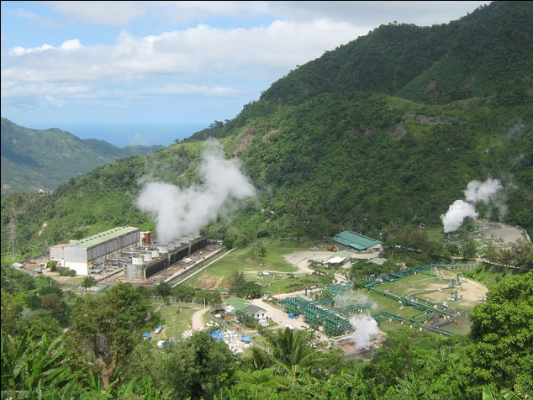
Geotermikus energia
A geotermikus energia a Föld hőjéből származó energia.
Ez az energia a legolcsobb energiák közé tartózik.
A geotermikus energiát használják:
A mezőgazdaságban az üvegházak fűtésére
Lakások fűtése
Villamosenergia termelés
Kitermelése erőművekben folyik.
Geotermikus energia üzemek

Slide 15
Források:
http://hu.wikipedia.org
www.nyf.hu

